Slide 1
Object Detection SVM 第一組

Slide 2
目錄
1.研究動機
2.方法概述
3.演算法描述
4.實驗評估
5.結論
6.實作討論

Slide 3
研究動機
儘管對於簡單分類，現有得演算法已經足夠，但是對更深層次的場景推論來說，似乎還遠遠不足。公車是朝哪個方向？它是小型巴士還是雙層巴士？哪些像素實際上屬於這輛公車？它的粗略幾何形狀是什麼？對於典型的物件偵測器來說，這些都是非常困難的問題。
但是，如果除了邊界框之外，我們還能獲得與訓練集中非常相似的樣本的關聯，並且這個關聯能夠提供高度的對應性，那麼訓練樣本中提供的任何元資料（例如：視角、分割、粗糙幾何形狀、3D模型、屬性等像素級註釋或標籤）都可以簡單地轉移到新的實例上。

Slide 4
研究動機
然而，對於物件偵測而言，數據驅動方法，一直無法與判別式方法競爭，主要困難源於在偵測問題中必須考慮的大量負面數據。負面視窗的數量可以高達數億，即使它們採用「數據挖掘」技術，迭代地篩選數百萬個負面樣本，找出「困難」的樣本，然後用於訓練判別式分類器。但在表示正例時卻變得更成問題。通常，給定物件類別的所有正例都被整體表示，隱式地假設它們在視覺上彼此相關。然而由於同類樣本的變異性，使他們不能通用分類出不同類型的同義標籤。
例如:公車是朝哪個方向？它是小型巴士還是雙層巴士？哪些像素實際上屬於這輛公車？它的粗略幾何形狀是什麼？因此參數化處理它們會導致檢測器性能較弱且過於通用。

Slide 5
研究動機
為了解決這個問題，作者想要一種在表示正例時是非參數的，但在表示負例時是參數化（或至少是半參數化）的方法。作者提出的是一種結合了基於樣本的方法（它允許我們將豐富的註釋從樣本傳播到偵測視窗上）與判別式訓練（它允許我們從大量的正負數據中學習強大的基於樣本的分類器）的結合。

Slide 6
方法概述
每個訓練範例都會訓練一個Exemplar-SVM
使用HOG特徵進行訓練
正樣本只有一個，負樣本數百萬
訓練後進行分數校準，提升跨模型可比性

Slide 7
演算法流程圖
Training examples E
Extract HOG features
分類 Positive / Negative
Train exemplar-SVM
Calibration

Slide 8

HOG特徵提取
方向梯度直方圖 Histogram of oriented gradient(HOG)
讓每個樣本根據其邊界框的縱橫比定義自己的 HOG 尺寸
從不包含樣本類別中任何物件的圖像中提取負視窗$N_{E}$，創建與$X_{E}$尺寸相同負樣本

Slide 9
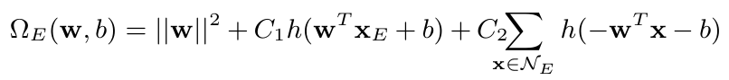
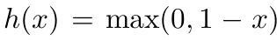

演算法描述
使用 LibSVM 來訓練每個樣本的w
對所有樣本使用正則化參數$C_{1}$=0.5， $C_{2}=$0.01
學習權重向量$W_{E}$:
the hinge loss function :

Slide 10
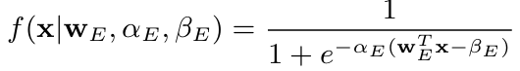
校準機制
SVM 模型間的輸出分數不可直接比較
使用Non-Maximum Suppression (NMS)
計算檢測結果與真實邊界框之間的重疊分數
IOU > 0.5 的偵測作為正樣本，IOU < 0.2 為負樣本
校準檢測分數如下:

Slide 11
實驗評估
評估基準: 在目標檢測這個廣受認可的基準任務上，評估我們的Exemplar-SVM框架。接
著，我們將展示我們的方法在訓練樣本（exemplars）與其相關檢測之間產生高品質對齊
的能力。
資料來源: 使用單一來源的樣本：PASCAL VOC 2007資料集，這是一個常用於基準
測試物件檢測演算法的流行資料集。
資料與訓練流程: 為5,011張訓練驗證（trainval）影像中20個類別的12,608個樣本中的每
一個，學習一個單獨的分類器w，並從訓練集（train set）中的類外影像（out-of-class
images）挖掘難負例（hard negatives），並使用訓練驗證集中的所有正負影像進行校
準。

Slide 12
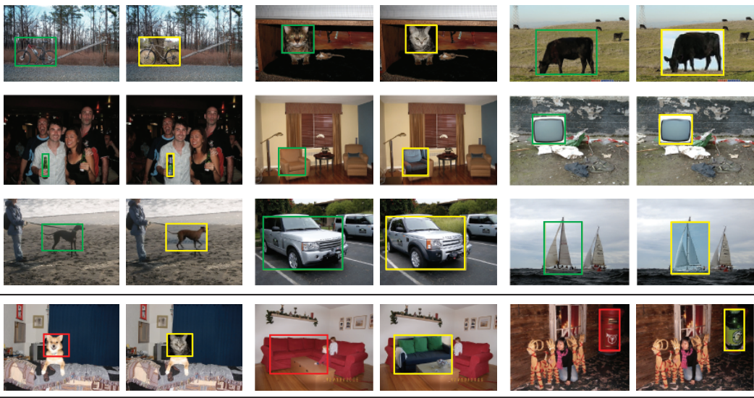
物件檢測(圖6)

Slide 13
物件檢測
圖6展示了我們的Exemplar-SVM框架產生的一些偵測（綠色框）。我們也展示了與每個偵
測相關聯的疊加樣本（黃色框）。遵循VOC挑戰的協定，我們在包含4,952張影像的測試集
上，按類別評估我們的系統。
結果清楚地表明，由於距離函數參數化帶來的額外約束比使用超平面更差。為了強調上述
共現機制的重要性，作者報告了使用校準（ESVM+Cal）的結果。

Slide 14
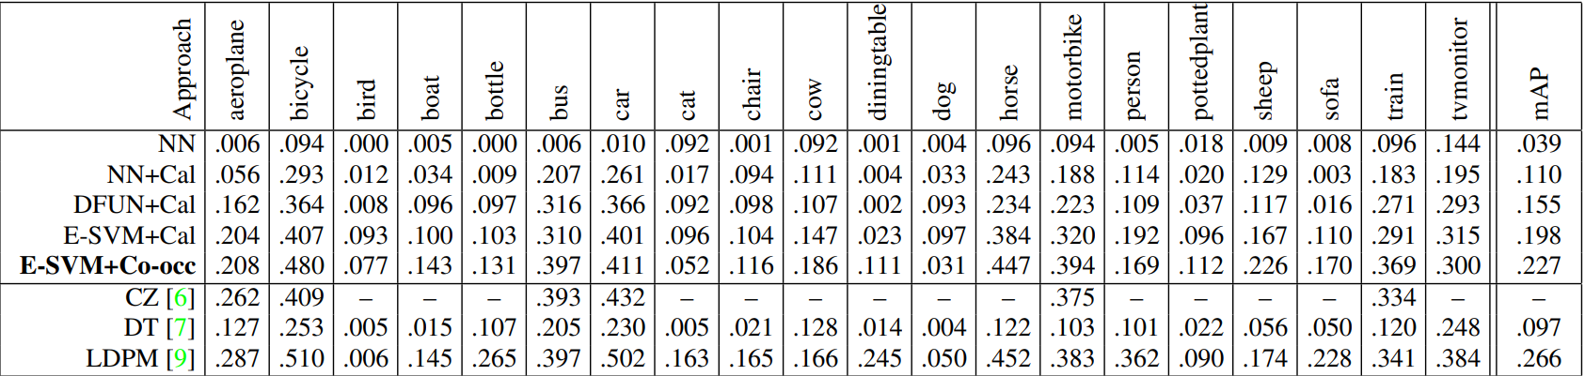
物件檢測(表一)
在表1中總結為每類平均精度
結果顯示，標準的最近鄰（Nearest Neighbor, NN)不太理想。雖然經過校正 NN+Cal 後性能有所提升，但由於缺乏對負面資料的建模，它仍然無法與其他方法相比。

Slide 15
物件檢測
在PASCAL測試集上，作者的完整系統獲得了0.227的平均精度（mAP），
這與Felzenszwalb最先進的可變形部件混合模型具有競爭力。
並與不同基準做比較，獲得了大多數優於現有方法的結果。

Slide 16
關聯與元資料遷移
為了展示此方法所獲得的高品質對應關係，作者檢視了多個元資料遷移任務。
使用了 ESVM+Cal 方法，因為校準（Calibration）能產生更高品質的對齊且關聯是獨立評分的。
一旦在偵測和樣本之間建立了關聯，便能簡單地將樣本對齊的元資料直接遷移到偵測上。

Slide 17
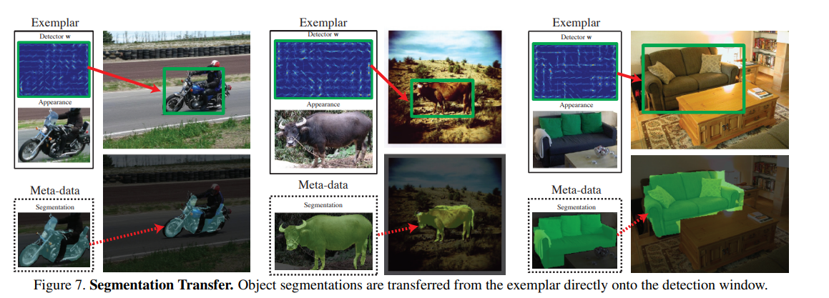
一. 分割(圖7)
在分割任務中，本方法的像素級準確度達到90.6%。

Slide 18
二. 幾何估計
對於幾何估計，目標是為像素分配標籤，以指示其屬於「左」、「前」和「右」三個主導方向類別之一 。我們將我們的 Exemplar-SVM 系統與兩個基線進行了比較：
(a) Hoiem預訓練的通用幾何類別估計演算法
(b) 使用偵測物件，然後使用簡單的NN創建關聯。
使用我們的 Exemplar-SVM 方法，我們獲得了 62.3% 的像素標記準確率，而使用(a)獲得的準確率僅為 43.0%，使用 (b) +NN 獲得的準確率僅為 51.0%。
本方法皆勝過其他:這清楚地表明，儘管作者的遷移很簡單，但絕非微不足道，它依賴於在樣本和偵測之間獲得強大的對齊（參見圖8中的定性結果）。全域方法無法產生此類對齊，導致性能大幅下降。

Slide 19
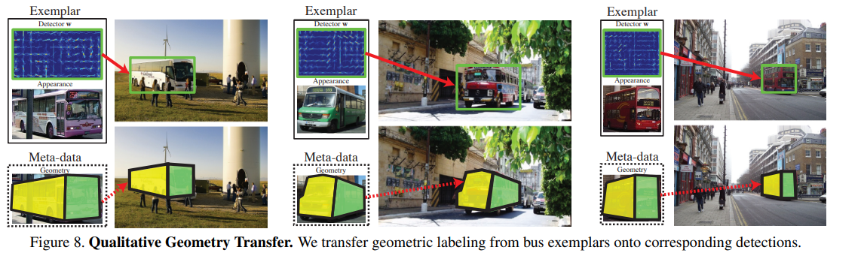
二. 幾何估計(圖8)

Slide 20
三. 3D模型遷移
作者使用Google 3D Warehouse中的3D模型註釋了一部分椅子樣本，
給定單個樣本，標註者被要求為該實例在3D Warehouse中找到視覺上最相似的模型並執
行對齊。
由於我們自動生成的關聯品質很高，我們能夠簡單地將樣本對齊的3D模型直接遷移到偵
測視窗上，而無需任何額外的對齊，參見圖9。

Slide 21
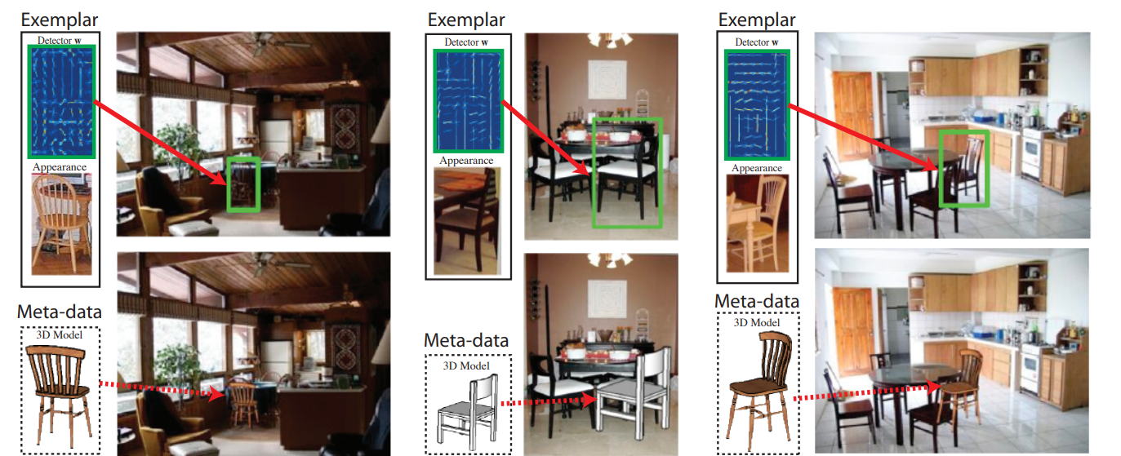
三. 3D模型遷移(圖9)

Slide 22
四. 相關物件啟動
樣本通常會顯示多個物件的相互作用，因此任何與樣本充分重疊的其他物件都可以被視為
屬於該樣本的額外元資料。這表明可以使用一種類別的偵測器來幫助「啟動」另一種類別
的物件。作者定量評估了預測性能，並與基於多數投票預測人物存在的基準進行了
比較。
我們的方法顯著優於基準（72.46%，而基準為58.67%），這表明我們的樣本關聯也提供
了相關物件的良好對齊。

Slide 23
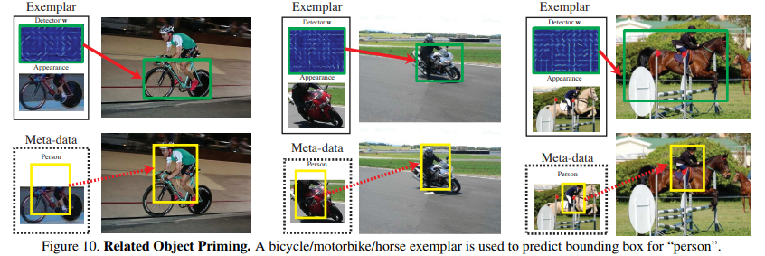
四. 相關物件啟動(圖10)
給定類別 X 的檢測結果，預測「人」的邊界框，其中 X 是馬、摩托車或自行車

Slide 24
結論
提出了一種簡單而強大的方法，基於為每個樣本訓練一個單獨的分類器，使得從單一正例和數百萬負例中實現泛化是可行的。我們的方案在物件偵測方面的表現與最先進的方法旗鼓相當，但同時在偵測和訓練樣本之間建立了強烈的對齊。這使我們能夠超越偵測任務，並支援各種基於元資料遷移的應用

Slide 25
實作討論
資料來源:pixels 的五張車子(正樣本)，道路背景(負樣本)。
流程:
Hog 特徵提取
訓練單svm
集成模型

Slide 26
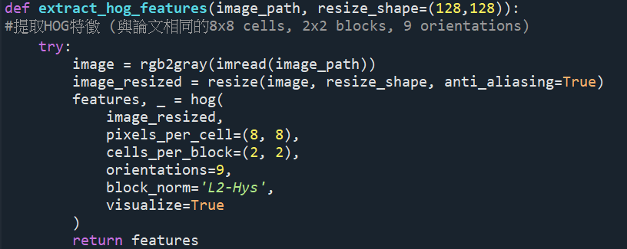
1.特徵提取

Slide 27
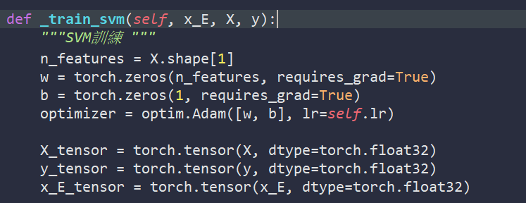
2.Exampler SVM(1)

Slide 28
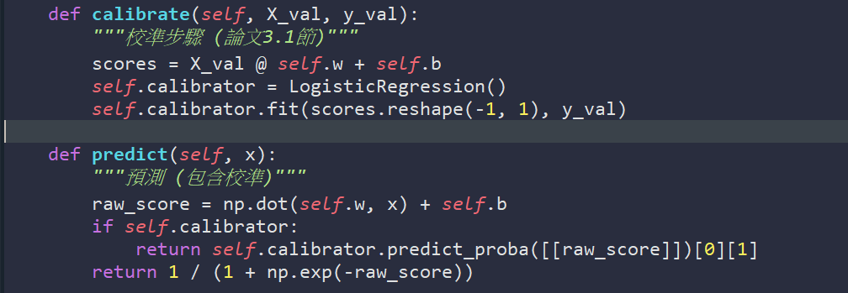
2.Exampler SVM(2)

Slide 29
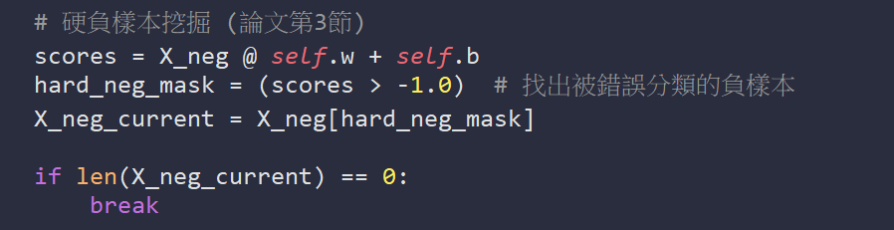
3.hard sampler mining

Slide 30
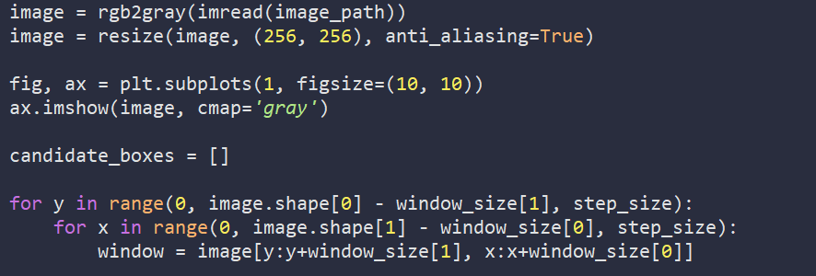
滑動窗口

Slide 31
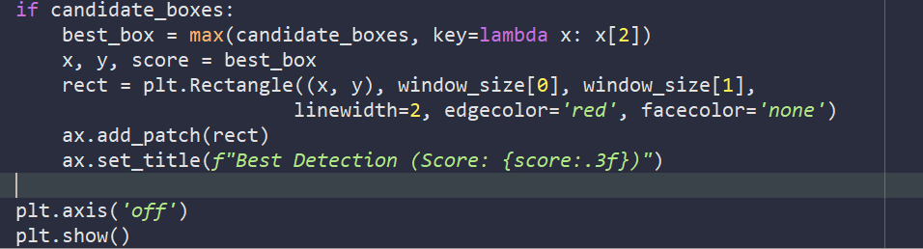
標記最佳檢測結果

Slide 32
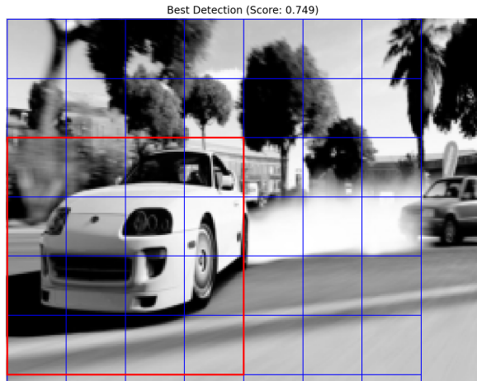
ex1

Slide 33
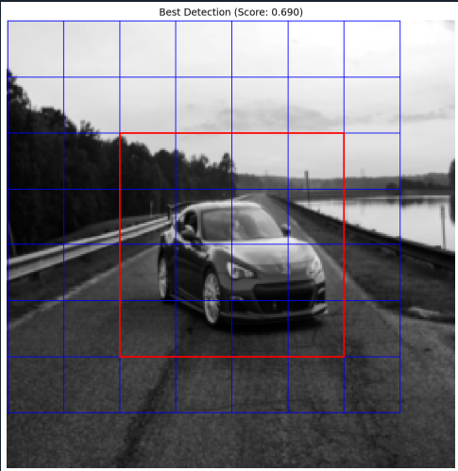
ex2

Slide 34
The End

